Slide 1
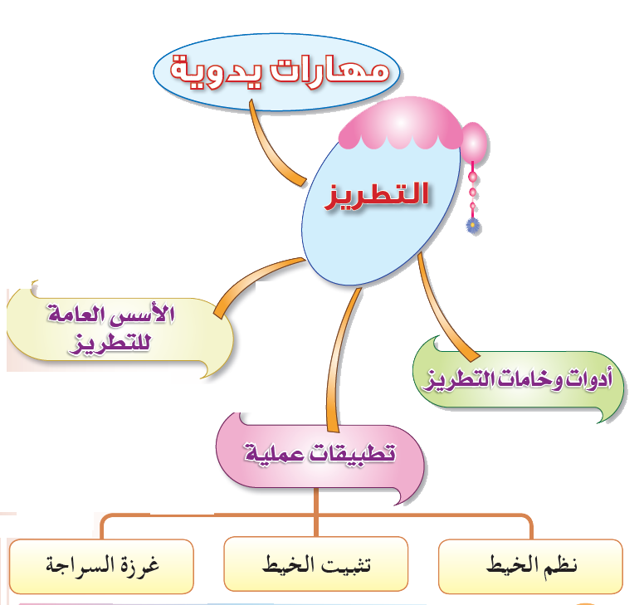
الشرح
الأسس العامة للتطريز

Slide 2
التمهيد
الأسس العامة للتطريز
ما هو التطريز؟

Slide 3
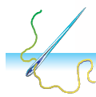
الشرح
الأسس العامة للتطريز
فن التطريز من المهارات اليدوية وهو أجمل فنون أشغال الإبرة، وله أدوات خاصة به، منها:
1 ـ الإبر:
تُصنع من معدن صَلْب غير قابل للصّدأ، وتتنوّع في أشكالها وأحجامها ومقاساتها حسب استخدامها، ويجب أن تكون الإبر مناسبة لنوع القماش، وسمك الخيط المستخدم. لماذا في رأيك؟

Slide 4
نشاط (1)
الأسس العامة للتطريز
إذا وخزتكِ الإبرة ماذا تفعلين؟وضحي ذلك؟
أعقم مكان الوخز

Slide 5
الشرح
أدوات وخامات التطريز
2 ـ الناظم:
يُصنع من المعدن أو البلاستيك أو غيرهما، وفي طرفه سلكٌ مُعَيّنُ الشكل.
- صغيرتي استنتجي فائدته. حماية اليد أثناء استخدام الإبره

Slide 6
نشاط (2)
أدوات وخامات التطريز
في حالة عدم وجود الناظم,اقترحي حلولا جديدة لإدخال الخيط ف الإبرة ؟
..............................................................................................................................................

Slide 7
الشرح
أدوات وخامات التطريز
3 ـ خيوط التطريز:
تختلف في أنواعها وألوانها حسب استخدامها، ويُختار منها النوع الجيد ذو الألوان الثابتة؛ حتى لا تنصل مع الغسل.

Slide 8
نشاط (3)
نفذت ندي مفرشا لونه أبيض واستخدمت خيوطا ألوانها غير ثابتة ثم غسلته,ماذا حدث ؟
اقترحي حلا لمنع تلك المشكلة مستعية بالمنظم الآتي:
المشكلة: تنصل الخيوط أثناء الغسل
خطوات نحو الحل: أوفر خيط ذات النوع الجيد واللون الثابت حتى لا تنصل أثناء الغسل
الحل : أحاول فك الخيط القديم استخدام الخيوط الثابتة والنوع الجيد

Slide 9
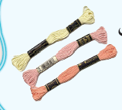
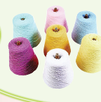
الشرح
أدوات وخامات التطريز
أنواعها:
خيوط المالونيه: خيوط قطنية تتكون من ستِّ فتلات، ويمكن استخدامها منفردة أو مزدوجة.
خيوط (الكُتن برليه): خيوط قطنية مبرومة من فتلتين، وتُستخدم كماهي.
4 ـ المِقَصُّ:
ويُصنع غالباً من المعدن، وله مقاسات متعددة (كبير - وسط - صغير).
صِفي مقَصّ الخيوط.

Slide 10
نشاط(4)
أدوات وخامات التطريز
1 ـ قارني بين مقصّ الخيوط ومقصّ القماش مستعينة بالمنظم الآتي :
مقص الخيوط أصغر من مقص القماش وأرفع
2 ـ لاحظت إحدي زميلاتك وهي تقطع الخيط بأسنانها,وماواجبك تجاهها؟
قطع الخيط بالأسنان يضعف الأسنان ويضرها

Slide 11
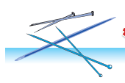
الشرح
أدوات وخامات التطريز
5 ـ القماش:
نسيج من خيوط نسجت بدقة متناهية، ومنه عدة أنواع:
...................،...................،...................،................
6 ـ واقي الإصبع (الكُشْتِبَانُ):
يُلبس على رأس الإصبع الوسطى من اليد؛ لحمايته من وخز الإبرة عند الحياكة اليدوية، ويصنَّع من عدة أنواع، مثل: المعدن، البلاستيك، الجلد السميك.
7 ـ الدّبابيسُ:
تصنع من المعدن الجيِّد غير القابل للصّدأ، وهي نوعان:
نوع يستخدم للورق، وآخر للقماش.
الحرير
الصوف
الكتان
القطن

Slide 12
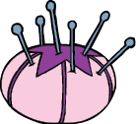
نشاط(5)
أدوات وخامات التطريز
فرّقي بين دبابيس الورق ودبابيس القماش.
دبابيـس الورق: ........................... .
دبابيس القماش: ........................... .
أوجـه الشبــــه: ........................... .

Slide 13
الشرح
أدوات وخامات التطريز
8 ـ حاملة الدّبابيس:
كيس صغير محشوٌّ بالصوف أو الإسفنج، وله أشكال مختلفة، ويستخدم لحفظ الدّبابيس والإبر بغرزها فيه أثناء العمل.

Slide 14
9)حافظة أدوات التطريز:
صندوق أوعلبة أوحقيبة مخصصة لحفظ أدوات التطريز.

Slide 15
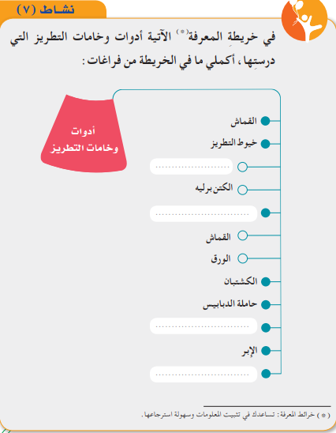

Slide 16
الشرح
الأسس العامة للتطريز
الأسس العامة التي تنبغي مراعاتها عند البدء في التطريز ما يأتي:
نظافة اليدين.
تجهيز الأدوات والخامات وترتيبها.
توفر الإضاءة الكافية.
مراعاة أن تكون طاولة العمل ذات ارتفاع مناسب.
الجلسة الصحيحة.
إعداد القماش للتطريز بتحديد الخطوط والرسومات المراد تطريزها.
مراعاة أن يكون طول الخيط مناسبا.

Slide 17
نشاط(8)
أدوات وخامات التطريز
ماذا يحدث إذا كان الخيط طويلا ؟
يصعب استخدامه في الخياطة الأفضل أن يكون الطول مناسبا

Slide 18
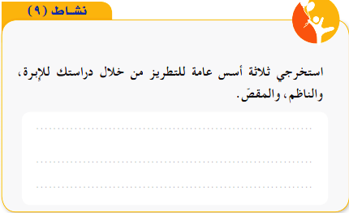
أدوات وخامات التطريز
8) إتباع الخطوط المحددة للرسم أثناء التنفيذ.
9)عدم شد الخيط عند التطريز أكثر من اللازم.
10)التأني والحذر أثناء العمل.لضمان السلامة وعدم إيذاء الآخرين.
11) إعادة الأدوات والخامات إلي الحقيبة الخاصة بعد الإنتهاء من العمل.
مراعاة أن تكون طاولة العمل ذات ارتفاع مناسب
مراعاة أن يكون طول الخيط مناسبا
اتباع الخطوط المحددة للرسم أثناء التنفيذ
عدم شد الخيط عند التطريز أكثر من اللازم

Slide 19
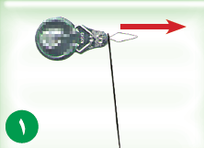
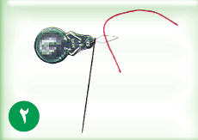
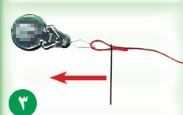
الشرح
أدوات وخامات التطريز
أ)نظم الخيط :
يُدخل طَرَفُ السلك المعدني المرن في ثقب الإبرة حتى يصل إلى نهايته.
يُمرّر طرفُ الخيط من خلال السّلك المعدني.
يُسحب السلكُ المعدني من ثقب الإبرة برفقٍ ومعه الخيط؛ للحصول على طول مناسب من الخيط خلال الثّقب، ثم يُفصل السّلكُ عن الخيط.

Slide 20
نشاط (1)
الأسس العامة للتطريز
هل واجهتك مشكلة عند نظم الخيط؟ماهي؟
................................................................................................................................................................................................................................................
إذا أتقنت نظم الخيط فساعدي زميلتك.

Slide 21
شرح
تطبيقات عملية
ب. تثبيت الخيط:
غرزة التثبيت: غرزة تستخدم لتثبيت الخيط علي القماش قبل بدء التطريز وعند الإنتهاء منه وتعتبر أساسية في جميع غرز التطريز وتنفذ كما يأتي :
1. يُقلب القماش على ظهره، وتُغرز الإبرة عند الرقم (1)، ثم تُخرج بحيث تُؤخذ فتلة أو فتلتان.

Slide 22
شرح
تطبيقات عملية
2. يُشدُّ الخيط برفق، بحيث يبقى طرف الخيط في القماش.
3. تُغرز الإبرة مرة أخرى من فوق الغرزة الأولى مباشرة لتثبت الغرزتين فوق بعضهما.
4. تُغرز الإبرة من ظهر القماش وتخرج إلى وجهه من مكان التثبيت نفسه عند الرقم (1) للبدء بتنفيذ الغُرز المطلوبة.

Slide 23
نشاط
الأسس العامة للتطريز
أهمية التثبيت:
عدم تفكك الغرزة.
نظافة وجمال وجه القماش.
غرزة السراجة :
من الغرز الأساسية البسيطة,تنفذ علي شكل خطوط متقطعة,وتستعمل في تزيين المفارش والملابس والقطع المنزلية المختلفة وتجميلها.

Slide 24
نشاط (2)
هند في الصف الرابع أرادت أن تطرز لوالدتها قطعة صغيرة بغرزة السراجة , فاستعانت بأختها الكبري التي أخبرتها أنه ينبغي أن تقوم بالإعداد قبل تنفيذ الغرزة حتي يكون عملها منظما وسريعا باتباع ما يلي:
1-تجهيز الأدوات.
2-طباعة الشكل المراد بالكوبون الملون.
3-..............................................
4-..............................................

Slide 27
تطبيقات عامة
1)رتبي حروف الكلمات الآتية,ثم اكتبيها في المكان المناسب لها:
ينبغي الجلوس جلسة.........علي مقعد مريح أثناء العمل.
تكون طاولة العمل ذات.............. مناسب.
يكون طول خيط التطريز مناسبا,لا بالطويل الذي.............ولا بالقصير الذي ينتهي............نهاية العمل.
اتباع الخطوط المحددة للرسم يعطي...........المطلوب.

Slide 28
2)عللي لما يأتي:
اختيار الخيوط ذات الألوان الثابتة في التطريز.
.....................................................
2)عدم شد الخيط عند التطريز أكثر من اللازم.
....................................................

Slide 29
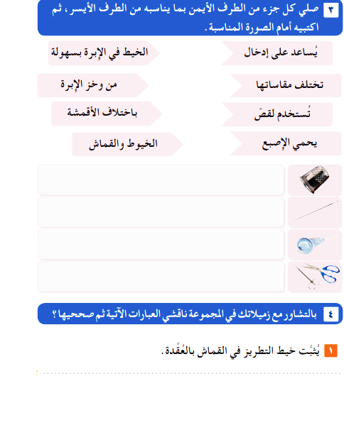
يحمي الإصبع من وخز الإبرة
تختلف مقاساتها باختلاف الأقمشة
يساعد على إدخال الخيط في الإبرة بسهولة
تستخدم لقص الخيوط والقماش
عدم تفكك الغرزة
نظافة وجمال وجه القماش

Slide 30
2)تصنع الإبر من الصلب القابل للصدأ.
لا يسهل استخدامها وتعوق الخياطة ويصعب ادخال الخيط واستعمالها
3)خيوط المالونيه خيوط قطنية مبرومة من فتلتين.
يصعب استخدامها منفردة أو مزدوجة
5)أنا ندي,أحب التطريز,وأتشوق إلي تعلمه,ولكني قد أجد صعوبة عند تنفيذ بعض الغرز,ذات مرة بدأت بتطريز مفرش لإهدائه إلي أمي,وقد بذلت فيه جهدا وعناء,ولكن عندما قمت بشد الخيط انفكت الغرز كلها,عندها غضبت فقطعت الخيط ثم رميته.
نستنتج من القصة ما يأتي :
ا)بعد أن شدت ندي الخيط اكتشفت أنها ارتكبت خطأ في البداية ,اذكريه.
..................................................................................
ب)من خلال القصة السابقة تحدثي بأسلوبك عن قيمة المسؤولية.
..........................................................................

Slide 31
ي
ف
ي
ن
أ
ت
ل
ا
ة
م
ا
ل
س
ل
ا
في التأني السلامة

